Slide 1
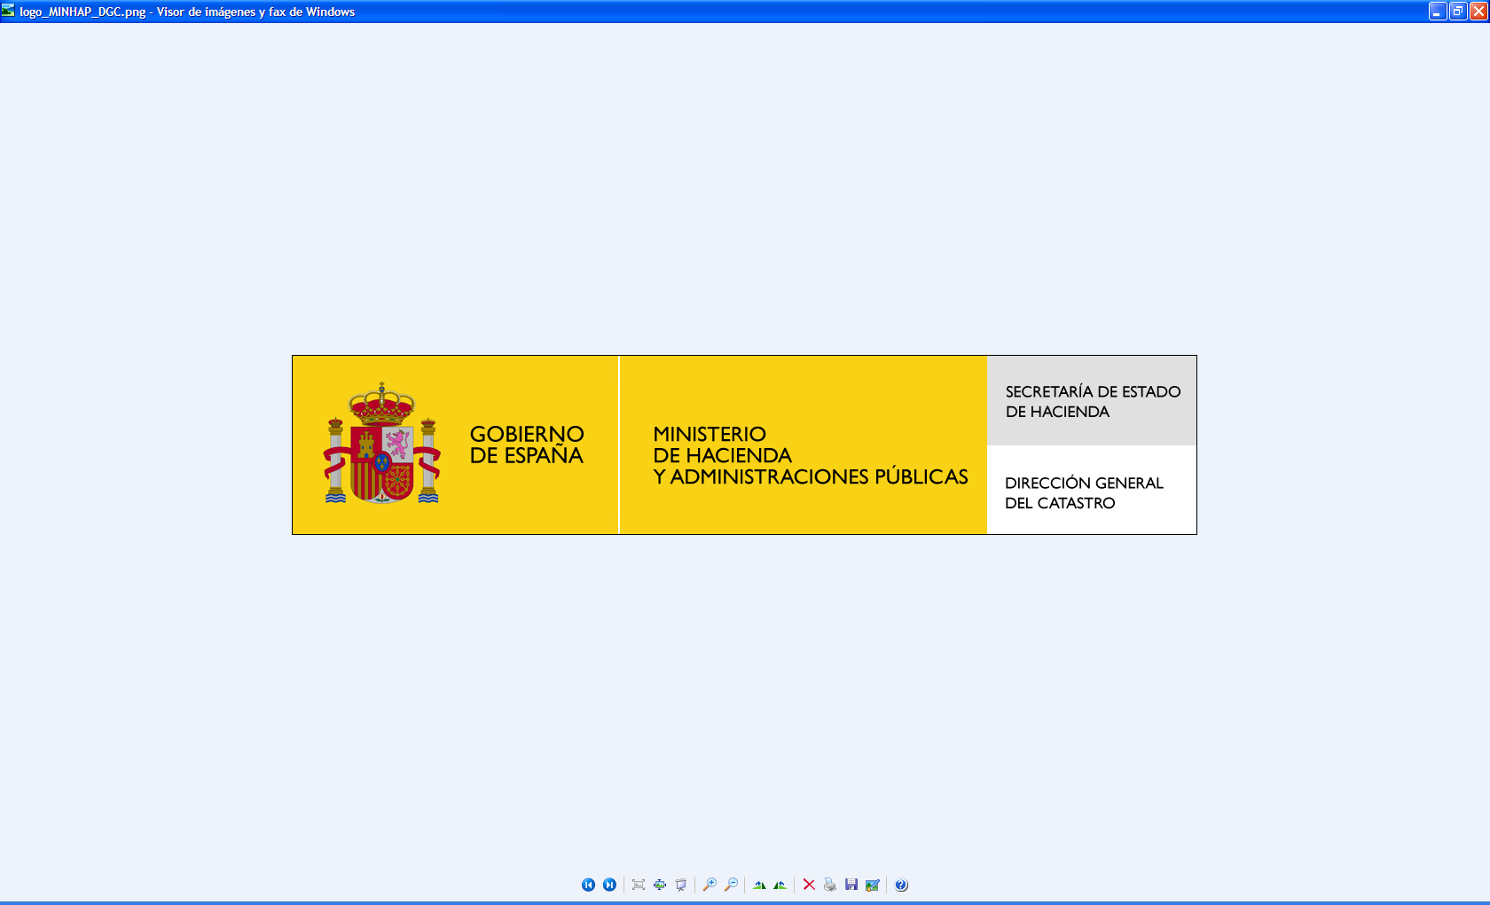
Coordinación
Catastro y Registro de la Propiedad
Proyectos de regularización y valoración catastral
Fernando de Aragón Amunárriz
Subdirector General de Valoración e Inspección
Dirección General del Catastro. Ministerio de Hacienda y Administraciones Públicas
España

Slide 2
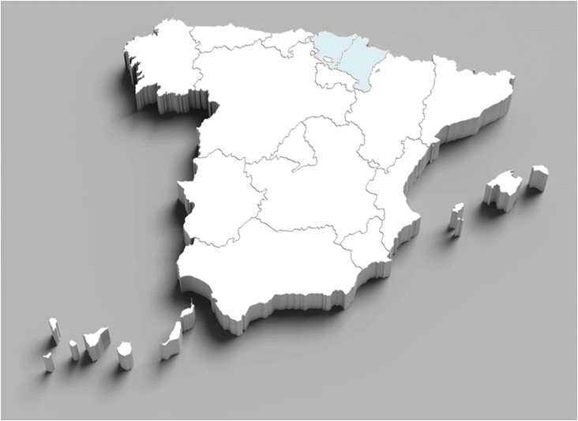
7.594 AYUNTAMIENTOS
Catastro urbano
  13,5 M parcelas urbanas
  38 M unidades urbanas
  1.123.133 Ha mapas a E : 1/1.000 o 1/500
  27,7 M Titulares
  2.321.002 M€ Valor catastral
  61.079 €/inmueble
Catastro Rústico
  39 M parcelas rústicas
  50,4 M subparcelas
  8 M propietarios
  47.503.030 Ha mapas a 1:5.000
  51.402 M € Valor catastral
  1.318 €/inmueble

Slide 3
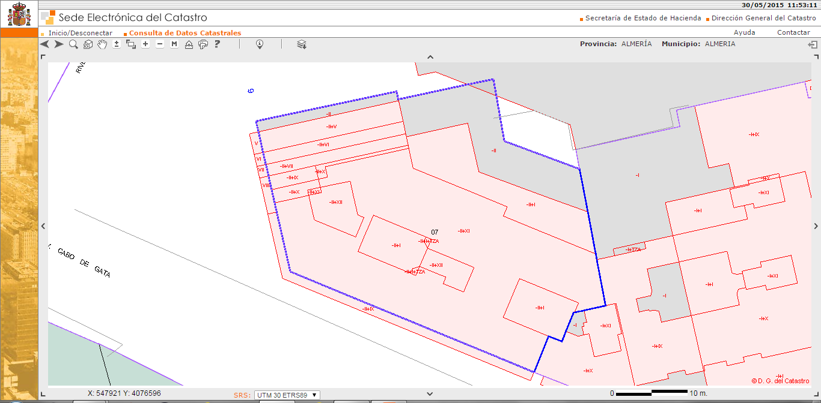

Slide 4
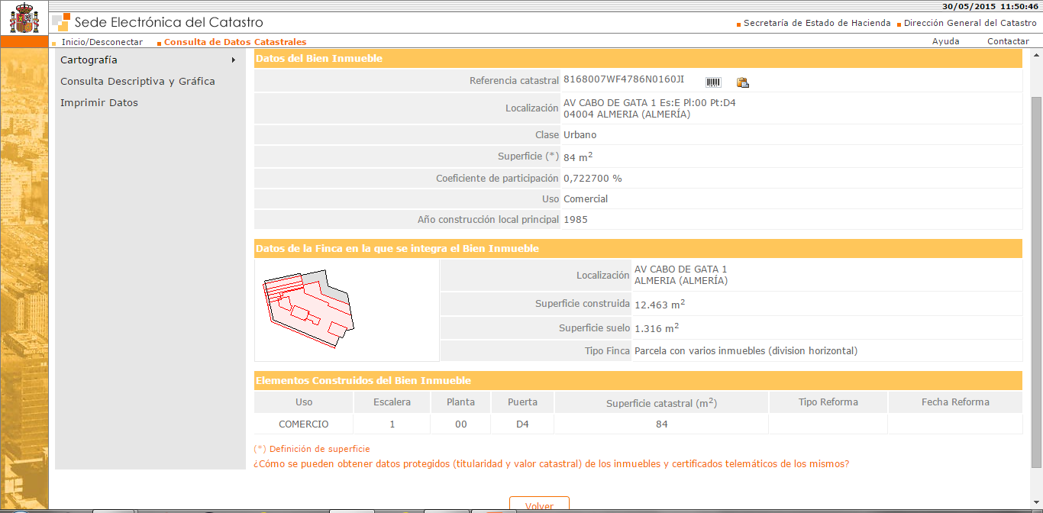

Slide 5
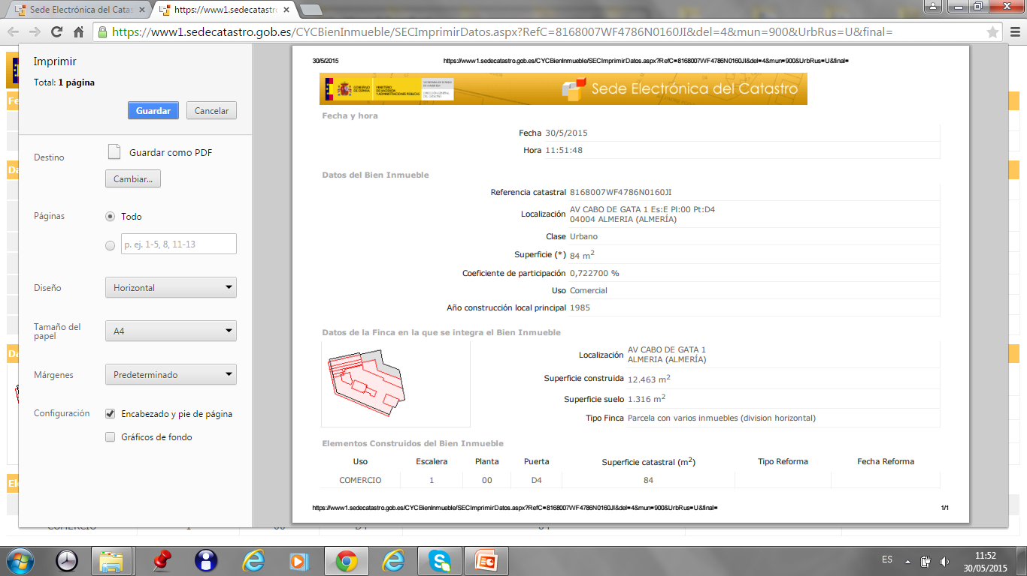

Slide 6
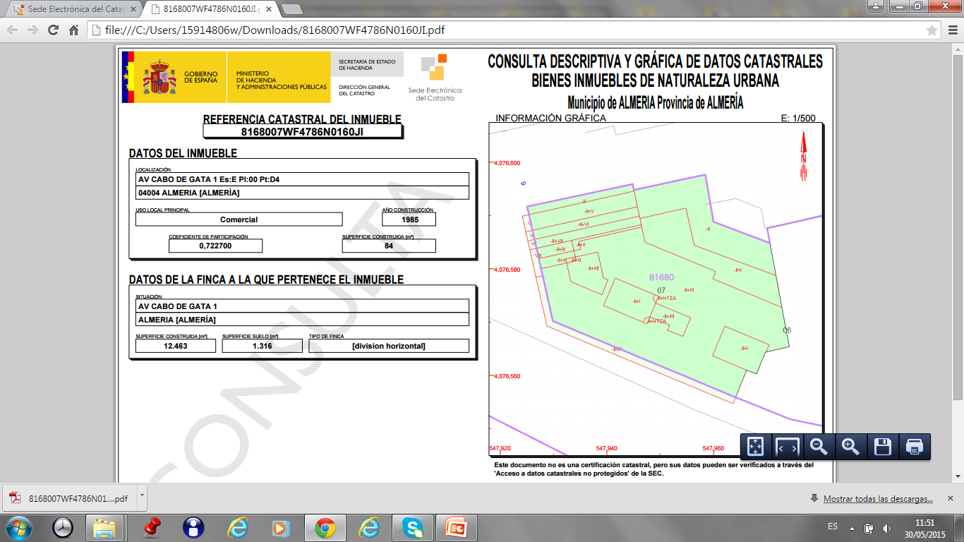

Slide 7
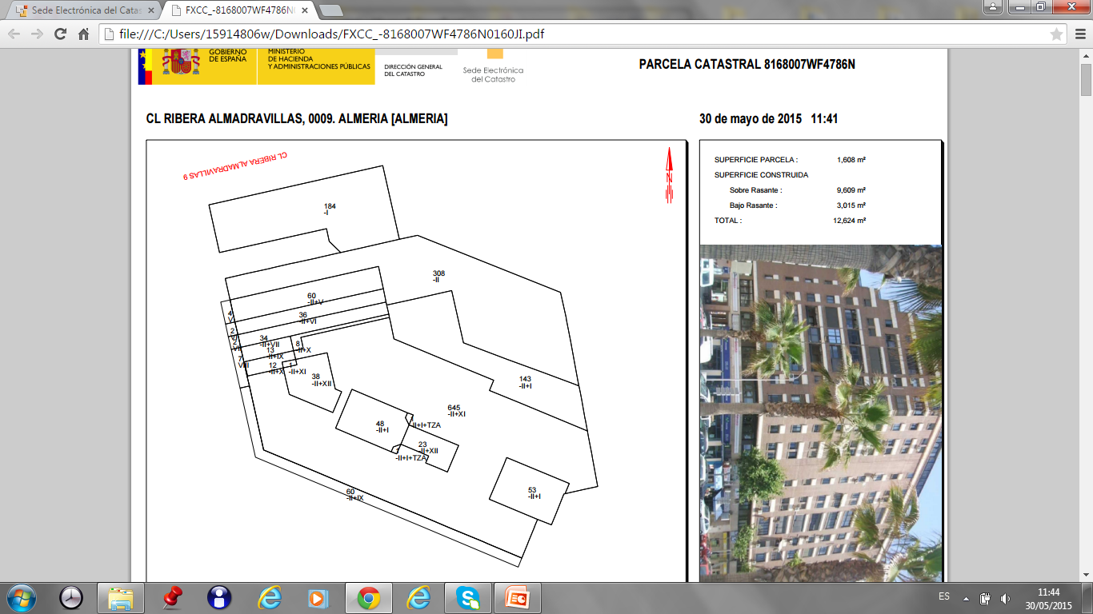

Slide 8
COORDINACIÓN CATASTRO REGISTRO
Novedad introducida por la Ley 13/2015 de 24 de junio de reforma de la Ley Hipotecaria y del TR de la Ley del Catastro Inmobiliario en España
Catastro, de carácter fiscal y obligatorio.
Registro de la Propiedad, garantía de los derechos de los inmuebles inscritos, de carácter voluntario.
La relación y vinculación desarrollada en los últimos años en España entre el Catastro y el Registro de la Propiedad se consolida con la nueva Ley mediante la figura de la coordinación y de la incorporación al folio registral de la representación gráfica georreferenciada.

Slide 9
COORDINACIÓN CATASTRO REGISTRO
ANTEDEDENTES: COLABORACIÓN REGISTRO-CATASTRO
Ley 13/1996: Identificación. Constancia registral de la referencia catastral
Ley 50/1998: Suministro de información al Catastro
TRLCI 1/2004: Comunicación del Registro (suple a la declaración)
Ley 13/2015: COORDINACIÓN-REPRESENTACIÓN GRÁFICA GEORREFERENCIDA
REPRESENTACIÓN GRÁFICA:
La descripción registral se completa con la representación gráfica de la parcela (predio). Hasta la fecha la descripción era sólo de carácter literario.
Es obligatoria en caso de inmatriculación y en operaciones de reordenación de los terrenos (segregación, agrupación, …)
Es voluntaria en los demás supuestos de inscripción ( compraventa) o como operación registral específica.
Con carácter general será la descriptiva y gráfica catastral. Salvo casos tasados por la ley que permite aportar una representación gráfica alternativa.
Se asegura y protege la ubicación, la delimitación y la superficie de las fincas inscritas.
COORDINACIÓN CON EL CATASTRO:
La Cartografía Catastral se configura como la base única de representación gráfica de los inmuebles
La coordinación se establece mediante la incorporación de la representación gráfica catastral a la inscripción registral

Slide 10
LA COORDINACIÓN
El Registrador debe apreciar la existencia de correspondencia entre la representación gráfica aportada y la descripción literaria de la finca:
  - Ambos recintos deben referirse a la misma porción del territorio.
  - Tiene que existir una perfecta identificación de la finca inscrita y tener una correcta diferenciación respecto de las colindantes.
  - Las diferencias de cabida deben ser inferiores al diez por ciento de la cabida inscrita.
  - No puede coincidir, ni siquiera parcialmente, con otra representación gráfica ya inscrita.
  - No debe existir invasión del dominio público.
  - El registrador no debe albergar dudas sobre la correspondencia entre la representación gráfica y la finca inscrita.

Slide 11
Los Registradores de la Propiedad no expedirán más publicidad gráfica que la que resulte de la representación gráfica catastral.
Alcanzada la coordinación gráfica con el Catastro se presume que la finca tiene la ubicación y delimitación geográfica expresada en la representación gráfica.
El Catastro podrá rectificar de oficio la información de la base de datos catastral cuando, como consecuencia de los procedimientos de coordinación con el Registro, se aprecien discrepancias entre la realidad física y la representación gráfica catastral.
  - Una vez inscrita la representación gráfica, la cabida será la derivada de dicha representación, rectificándose en su caso la que conste en la descripción literaria.

Slide 12
La cartografía catastral en el nuevo modelo de coordinación
  La cartografía catastral es completa: representa la totalidad de predios del territorio (parcelario catastral)
  Se ofrece de forma libre y gratuita (SEDE CATASTRO)
  Es la base de la identificación (referencia catastral) y de la representación gráfica de los inmuebles (Certificación catastral descriptiva y gráfica).
  Su precisión, en función de la escala de representación (1:1000/1:5000)
  No parte de un levantamiento topográfico general realizado en todo el territorio.
  Su mantenimiento, rectificación y mejora se produce de forma permanente.
  A partir de estas premisas y evolución:
  La nueva Ley configura a la cartografía catastral como la base única de identificación, representación y descripción de los inmuebles y estará a disposición de los Registradores de la Propiedad.

Slide 13
La cartografía catastral en el nuevo modelo de coordinación
Representación gráfica alternativa
  La ley admite excepciones a la representación gráfica catastral mediante la denominada “representación gráfica alternativa”:
    Tiene carácter transitorio en tanto se actualiza la cartografía catastral
    Se admite sólo en supuestos tasados de alteraciones parcelarias respetando la configuración de la finca matriz o cuando se manifieste por los interesados que la representación catastral está desactualizada o no se corresponde con la realidad.
    Debe estar georreferenciada, superponible sobre el parcelario catastral, y se exige la audiencia a colindantes afectados.
    Debe cumplir con los requisitos técnicos necesarios que permitan su incorporación al catastro.
  Este sistema de rectificación permite seguir mejorando la precisión del parcelario de forma progresiva y permanente.

Slide 14
El catastro en España: desde su origen fiscal hasta la coordinación con el registro.
  Objetivo primario tributario:
    Conocimiento de la riqueza de la propiedad inmobiliaria para su puesta al servicio de los principios de generalidad y justicia tributaria.
    Determina la capacidad económica (valor catastral) referencia en la gestión de los tributos inmobiliarios.
  Infraestructura de información territorial:
    La evolución de los datos catastrales en los últimos años han permitido su puesta al servicio de la administración y de los ciudadanos.
    Apoyo al principio de reparto equitativo de los recursos públicos. (becas, ayudas agrarias,…)
  Parcelario catastral base única de la coordinación con el Registro.

Slide 15
Modelo fiscal de catastro
Financiación de las administraciones públicas
Lucha contra el fraude fiscal
Justicia tributaria
Información territorial completa
Información libre y gratuita (SEDE Catastro)
Conocimiento de la propiedad y tenencia de tierras
Cobro de los impuestos
Mantenible
Fortalecimiento tributario

Slide 16
El desarrollo económico está vinculado a una financiación con base en un sólido sistema tributario territorial
Se necesita para ello un catastro completo y actualizado.
La inversión en catastro es necesaria, estratégica y rentable.

Slide 17
Principales problemas del sistema tributario catastral
Información desactualizada, incompleta, inexistente
Avalúos ineficientes, incompletos, regresivos, injustos
Exenciones fiscales
Medios insuficientes
Falta de capacitación
Evasión de impuestos. Falta de declaración
Falta de percepción del sistema tributario como servicio público. Calidad
Recaudo ineficiente, débil
Multitud de figuras tributarias, de administraciones competentes

Slide 18
Objetivos del catastro
1. Catastro completo:
Todos los predios deben estar inscritos.
2. Correctamente valorado:
Los valores deben ser equilibrados y estar coordinados para garantizar la proporción de la medida de su capacidad económica

Slide 19
Objetivo 1: CATASTRO COMPLETO
Planificación, financiación, medios, plazos: coste/recaudación
Solución técnica: niveles de precisión sostenibles.
  Base cartográfica soporte de la representación gráfica de los predios
  Información alfanumérica asociada
    Física: necesarios para la determinación y justificación del valor
    Jurídica: conocimiento de la titularidad y datos fiscales.

Slide 20
Objetivo 1: CATASTRO COMPLETO
Resultados del Plan de regularización catastral en el modelo español 2013-2016

Slide 21
REGULARIZACIÓN CATASTRAL:
EVOLUCIÓN Y RESULTADOS
El plan de regularización catastral nace a finales de 2012
como estrategia del Ministerio de Hacienda y Administraciones Públicas:
LUCHA CONTRA EL FRAUDE FISCAL INMOBILIARIO
IMPULSO A LA FINANCIACIÓN LOCAL
Este procedimiento tiene por objeto la incorporación al Catastro de
CONSTRUCCIONES OMITIDAS Y ALTERACIONES NO DECLARADAS
(ampliaciones, reformas y rehabilitaciones)
de manera que los padrones catastrales de bienes inmuebles urbanos y rústicos
recojan los inmuebles regularizados con su valor catastral correspondiente,
y los ayuntamientos puedan gestionar el Impuesto sobre Bienes Inmuebles
y liquidar las cuotas correspondientes a los ejercicios no prescritos.
A desarrollar en 7.595 municipios entre los ejercicios 2013 a 2016.
9 municipios, 44.000 inmuebles urbanos, 48.000 parcelas rústicas, barridas al día..

Slide 22
  El proyecto se financia con el cobro de tasa al titular catastral del inmueble pendiente de regularizar, en concepto de coste de la incorporación al catastro (60 euros por inmueble).
  La recaudación extraordinaria en el IBI prevista con esta operación se estima en un entorno de entre 7 y 10 veces su coste de elaboración.

Slide 23
REGULARIZACIÓN CATASTRAL:
EVOLUCIÓN Y RESULTADOS
Para la ejecución del plan, la DGC ha encomendado los trabajos necesarios para la incorporación de inmuebles y alteraciones en el marco del procedimiento de regularización catastral a
SEGIPSA
119 empresas especializadas en mantenimiento catastral homologadas para trabajar en el proyecto
1.160 personas acreditadas para trabajar en campo
1.100 usuarios de aplicaciones catastrales vinculados al proyecto

Slide 24
REGULARIZACIÓN CATASTRAL:
EVOLUCIÓN Y RESULTADOS
  El proyecto se financia con el cobro de tasa al titular catastral del inmueble pendiente de regularizar, en concepto de coste de la incorporación al catastro (60 euros por inmueble).
  La recaudación extraordinaria en el IBI prevista con esta operación se estima en un entorno de entre 7 y 10 veces su coste de elaboración.
OMISIONES DETECTADAS:
ENTRE EL 3% Y EL 10% DE LOS INMUEBLES URBANOS DE CADA MUNICIPIO
En el transcurso de los trabajos no hay conflictividad con el ciudadano.

Slide 25
REGULARIZACIÓN CATASTRAL:
EVOLUCIÓN Y RESULTADOS
MOTIVO DE LA REGULARIZACIÓN

Slide 26
Objetivo 2: CATASTRO CORECTAMENTE VALORADO
Método de valoración único para todas las figuras impositivas
Modelo de coordinación y homogeneización territorial
  Áreas, zonas, módulos y jerarquías comparables a nivel municipal y zonal
  Modelo de valoración de suelo urbano
  Modelo de valoración en suelo rústico
  Modelo de valoración de propiedades de escaso valor
Ciclos cortos de valoración (preferiblemente anual)
Establecimiento del porcentaje de relación entre los valores catastrales y los precios medios de venta de inmuebles en el mercado (valor comercial)

Slide 27
Objetivo 2: CATASTRO CORECTAMENTE VALORADO
Proyecto de obtención del valor de referencia.
URBANO: Coordinación de valores :
Mapas de zonas de valor
RÚSTICO: Ámbitos regionales homogéneos
Valores básicos por cultivo

Slide 28

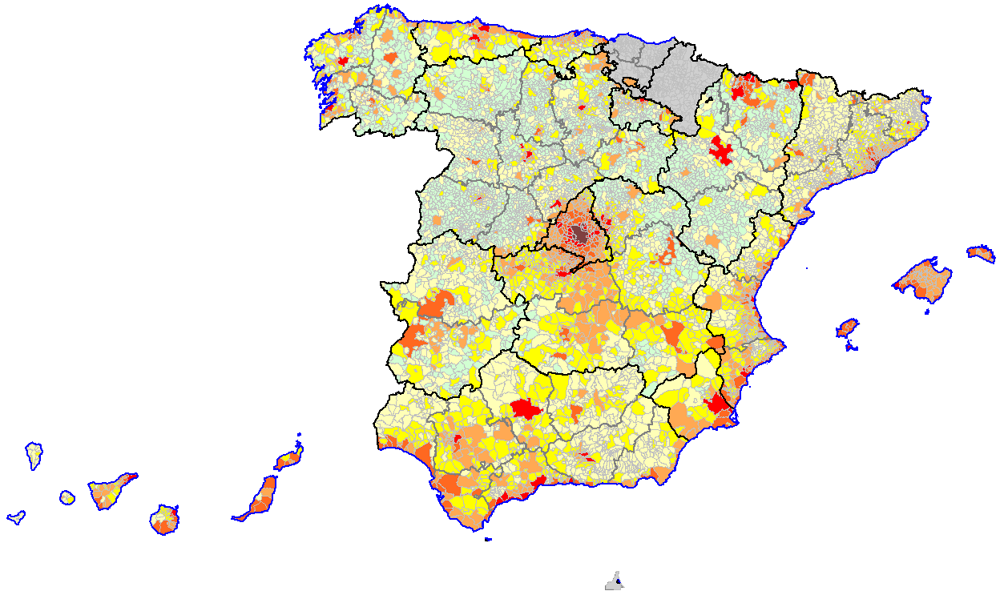
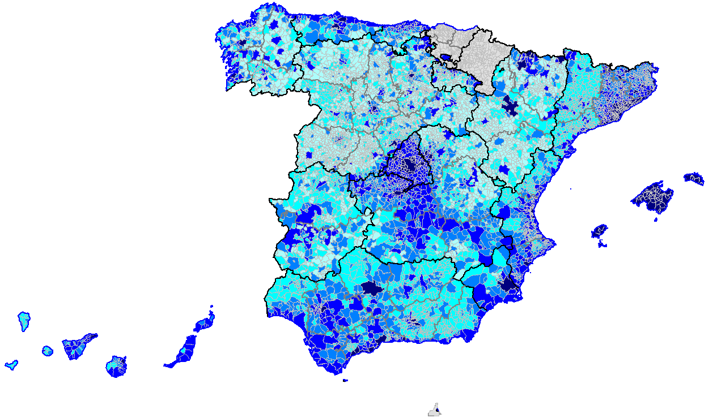
VALOR CATASTRAL URBANO COORDINACIÓN
Coordinación de valores: Asignación a nivel municipal, de los módulos básicos de repercusión de suelo MBR y de construcción MBC en €/m2.
MBR1=1.700,00 €/m2
MBR2=1.200,00 €/m2
MBR3= 800,00 €/m2
MBR4= 450,00 €/m2
MBR5= 210,00 €/m2
MBR6= 100,00 €/m2
MBR7= 37,80 €/m2
Módulos
y mapa de
coordinación 2015

Slide 29
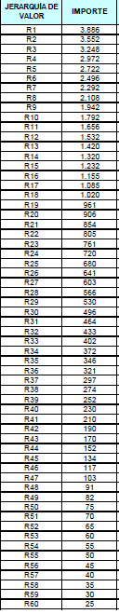
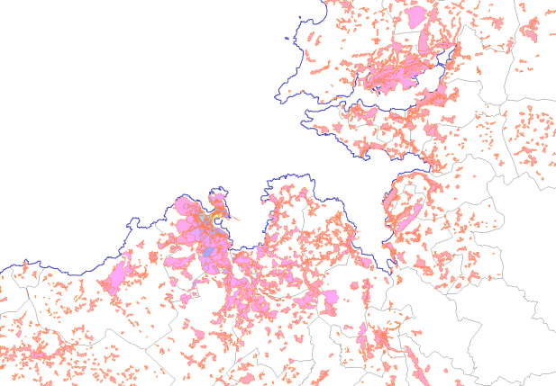
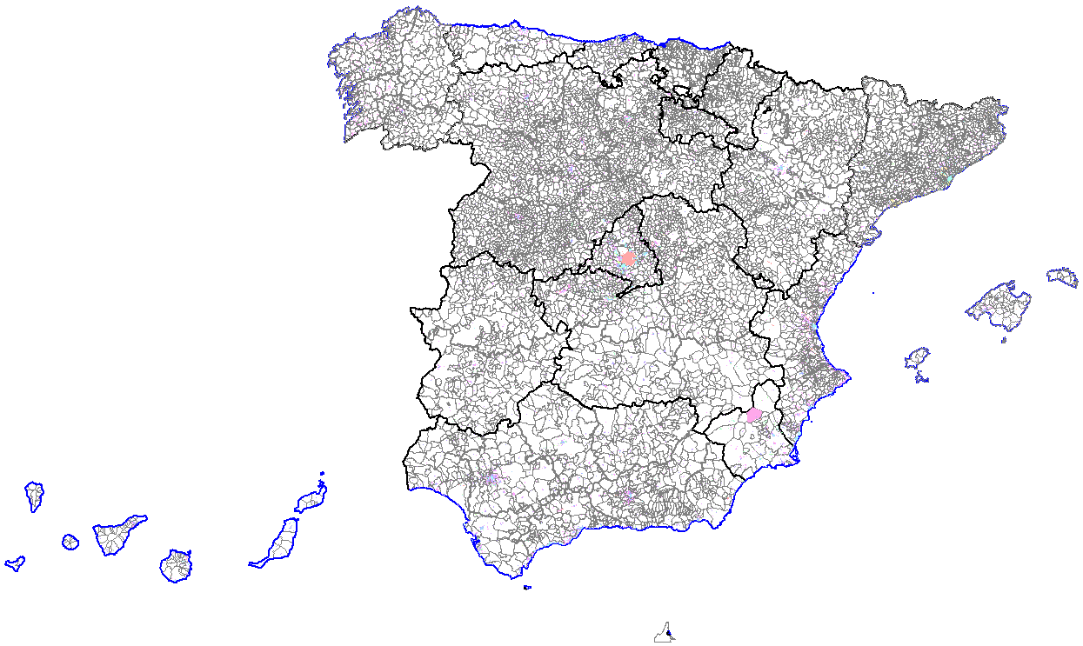
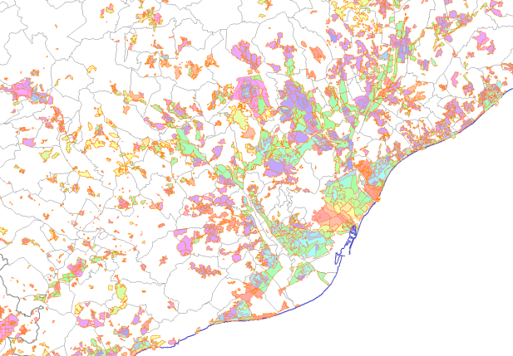
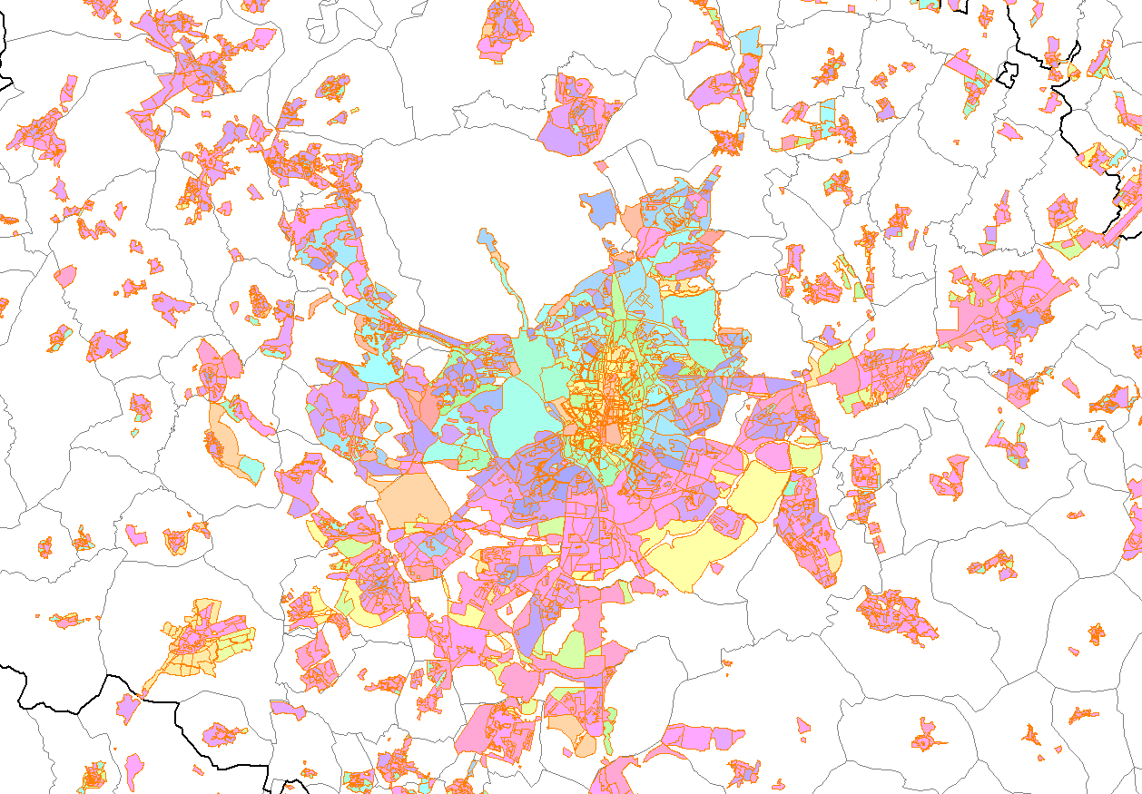
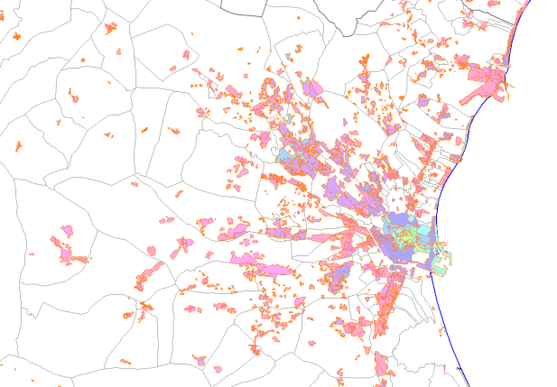
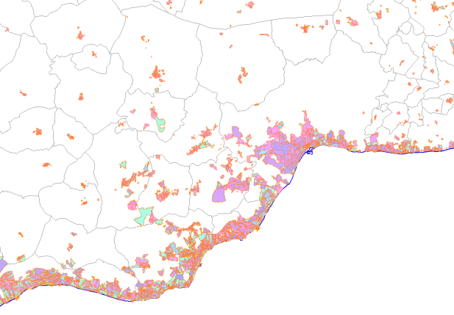
VALOR CATASTRAL URBANO
MAPAS DE ZONAS DE VALOR

Slide 30
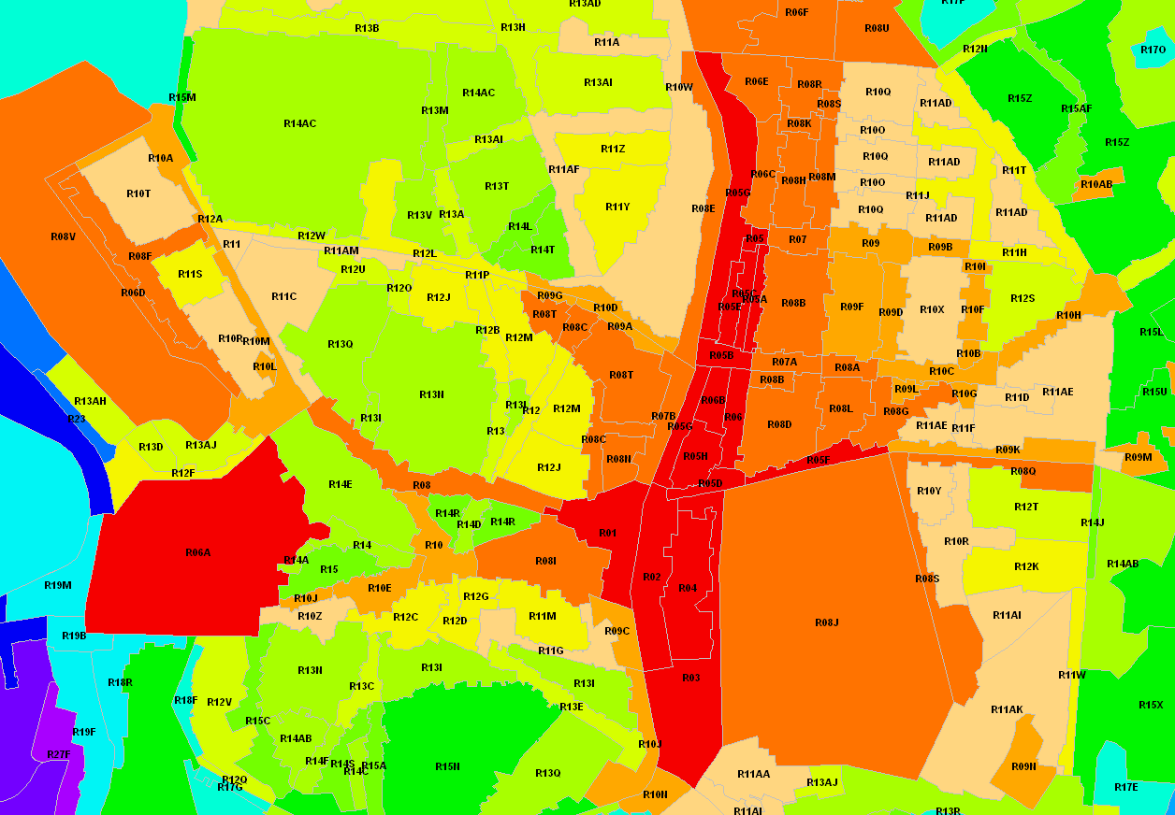
VALOR CATASTRAL URBANO
MAPAS DE ZONAS DE VALOR
PONENCIA DE VALORES

Slide 31
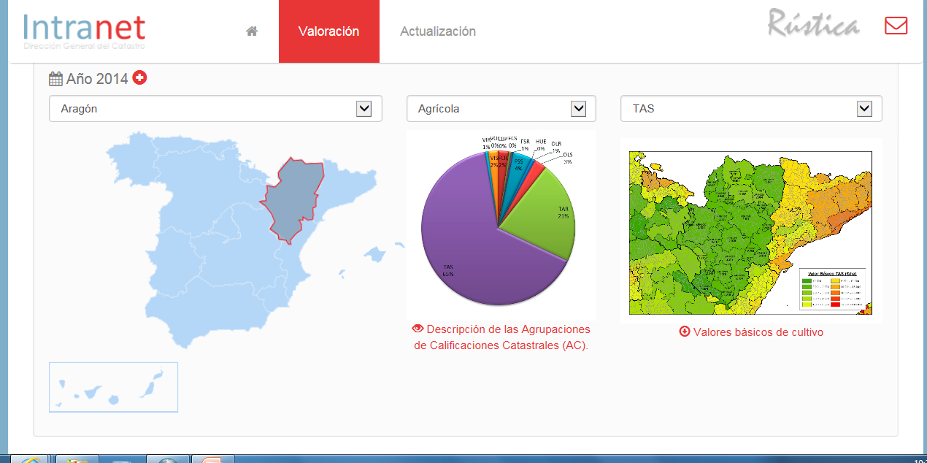
VALOR CATASTRAL RÚSTICO

Slide 32
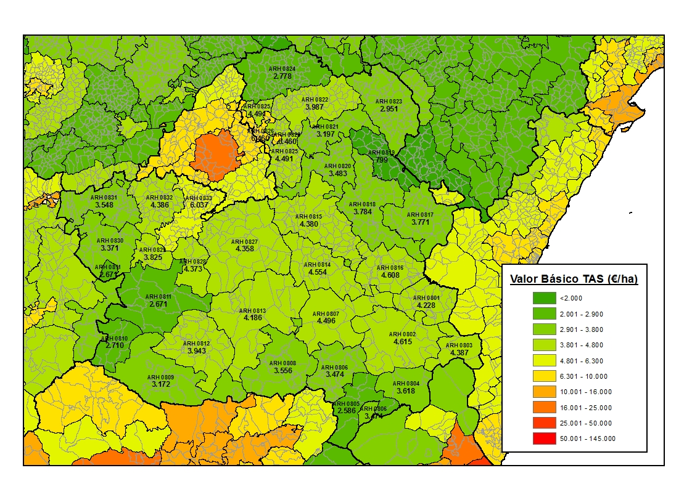
VALOR CATASTRAL RÚSTICO
VALORES BÁSICOS POR CULTIVO

Slide 33
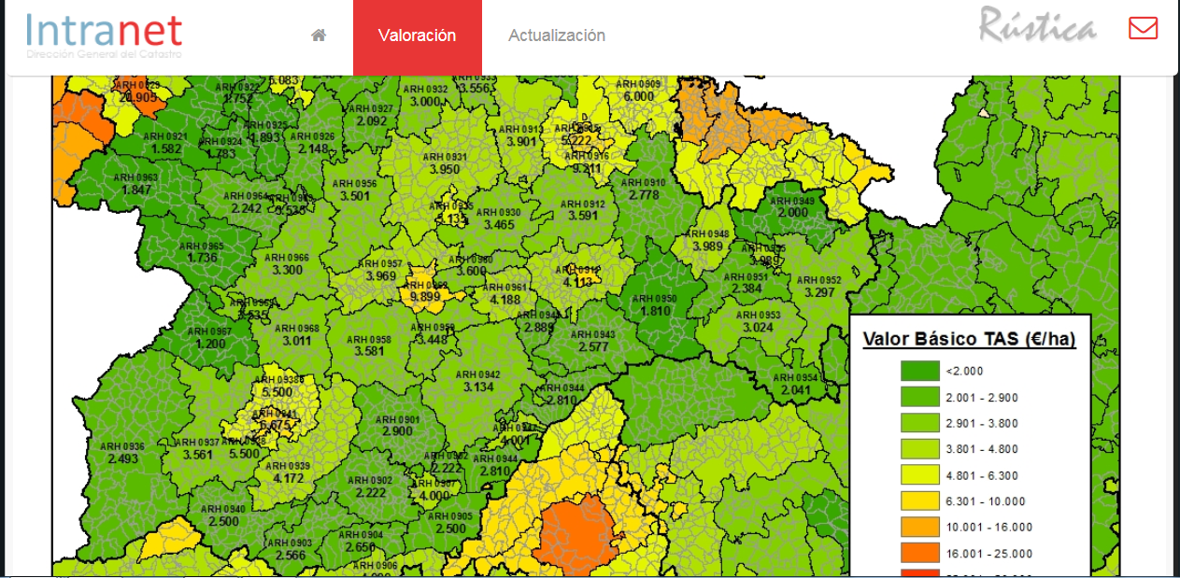
VALOR CATASTRAL RÚSTICO
VALORES BÁSICOS POR CULTIVO

Slide 34
Muchas gracias
www.sedecatastro.gob.es
fernando.aragon@catastro.minhap.es

